Slide 1
Introdução ao ASP.NET MVC “do zero” parte 01
Fabiano Nalin
MCP MCT MCSD
nalin@fansoft.com.br

Slide 2
Agenda
download VS 2019 Community
instalar atualizar o .net sdk
testar o ambiente

Slide 3
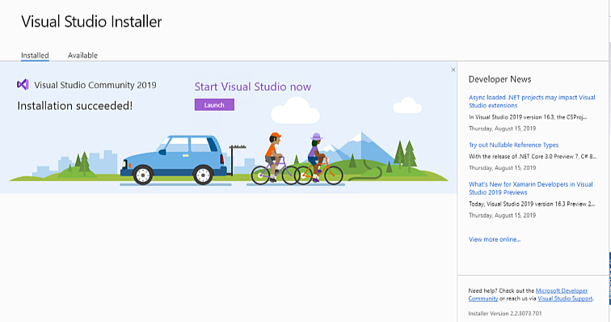
ASP.NET CORE
aula 01

